Slide 1

ỦY BAN NHÂN DÂN HUYỆN THANH TRÌ
TRƯỜNG THCS NGŨ HIỆP
Chào mừng thầy, cô giáo và các em học sinh!
Giáo viên: Trần Thảo Linh

Slide 2

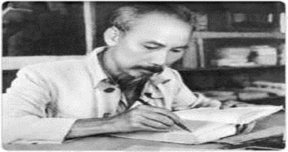
TIẾT 24: BÀI 9: TIẾT KIỆM (TIẾP)

Slide 3



I. KHỞI ĐỘNG

Slide 4

Góc chia sẻ
- Liệt kê tất cả các hoạt động trong một ngày của em theo thời gian biểu.
- Vì sao em và mọi người phải xây dựng thời gian biểu cho riêng minh? Nếu lãng phí thời gian sẽ dẫn đến những hậu quả gì?

Slide 5
II. HÌNH THÀNH KIẾN THỨC

Slide 6
Bài 9: Tiết kiệm
1. Thế nào là tiết kiệm?
2. Biểu hiện của tiết kiệm
3. Ý nghĩa của tiết kiệm
4. Rèn luyện lối sống tiết kiệm

Slide 7


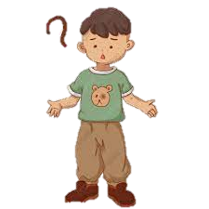
a. Giải quyết tình huống
Em đồng ý với ý kiến của ai? Vì sao?
Xử lí tình huống
Thời tiết mùa hè nóng bức nên Hoà muốn bật điều hoà cả ngày. Thế mà nhiều buổi tối chị Hiền lại thường tắt đi một lúc. Chị bảo hôm nay trời không nóng nữa nên tắt điều hoà đi, bật quạt cho thoáng, vừa không bị khô da, vừa tiết kiệm tiền điện cho gia đình. Hoà nói: Chị cổ hủ thế! Có điều hoà thì cứ bật cả ngày, có hết bao nhiêu tiền điện đâu mà tiếc.

Slide 8
Em đồng ý với ý kiến của chị Hiền. Cần phải tiết kiệm tiền cho gia đình, cũng như tiết kiệm điện để bảo vệ môi trường.
Xử lí tình huống
Thời tiết mùa hè nóng bức nên Hoà muốn bật điều hoà cả ngày. Thế mà nhiều buổi tối chị Hiền lại thường tắt đi một lúc. Chị bảo hôm nay trời không nóng nữa nên tắt điều hoà đi, bật quạt cho thoáng, vừa không bị khô da, vừa tiết kiệm tiền điện cho gia đình. Hoà nói: Chị cổ hủ thế! Có điều hoà thì cứ bật cả ngày, có hết bao nhiêu tiền điện đâu mà tiếc.

Slide 9

Phiếu học tập
? Viết ra giấy một mục tiêu tiết kiệm mà em mong muốn đạt được nhất.
? Liệt kê những việc cần làm để đạt mục tiêu, nguyện vọng tiết kiệm của em bằng cách kẻ bảng và hoàn thiện theo gợi ý dưới đây:
Việc cần làm | Thực hiện | Kết quả
? | ? | ?

Slide 10
Phiếu học tập
? Viết ra giấy một mục tiêu tiết kiệm mà em mong muốn đạt được nhất.
? Liệt kê những việc cần làm để đạt mục tiêu, nguyện vọng tiết kiệm của em bằng cách kẻ bảng và hoàn thiện theo gợi ý dưới đây:
Việc cần làm | Thực hiện | Kết quả
Mua xe đạp mới | Tiết kiệm tiền tiêu vặt | Đã thực hiện được

Slide 11

Học sinh cần phải thực hiện tính tiết kiệm thông qua việc:
- Tránh lối sống đua đòi, xa hoa và lãng phí.
- Sắp xếp việc làm khoa học.
- Bảo quản, tận dụng các đồ dùng học tập, lao động.
- Sử dụng điện, nước hợp lí.
- Tiết kiệm tiền bạc, của cải, thời gian, sức lực.

Slide 12
III.HOẠT ĐỘNG
LUYỆN TẬP

Slide 13





THỢ SĂN HẠT DẺ

Slide 14







Những việc làm nào dưới đây là biểu hiện của tiết kiệm? Vì sao?
B. Vẽ, bôi bẫn ra sách vờ, bàn ghế, tường lóp học.
A. Giữ gìn quần áo, đồ dùng, đồ chơi.
D. Tắt các thiết bị điện khi không sử dụng.
C. Hoàn thành công việc đúng hạn.
E. Thường xuyên quên khoá vòi nước.

Slide 15





Sai mất rồi!!!

Slide 16






Đúng rồi!
+1

Slide 17
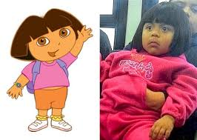
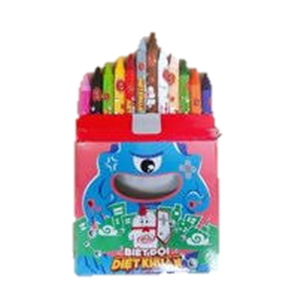

Bài 2: Trò chơi Đóng vai
Xây dựng lời thoại, đóng vai và giải quyết tình huống
Hà đang dùng hộp bút màu rất tốt, nay lại được bạn tặng thêm một hộp giống hệt hộp đang dùng nhân dịp sinh nhật. Hà định bỏ hộp bút màu đang sử dụng để dùng hộp mới.
a. Suy nghĩ của Hà đúng hay sai? Vì sao?
b. Em sẽ khuyên Hà như thế nào?

Slide 18
Xây dựng lời thoại, đóng vai và giải quyết tình huống
a) Bạn Hà sai. Vì khi hộp bút màu cũ của bạn vẫn dùng được thì nên dùng hết rồi hãy sang hộp mới như thế sẽ tiết kiệm màu hơn.
b) Em sẽ khuyên Hà là hộp màu của bạn vẫn còn sử dụng được hãy dùng hết rồi hãy sang hộp mới như thế sẽ tiết kiệm hơn.

Slide 19



Không đồng ý
Đồng ý
Bài tập 3: Em đồng tình hay không đồng tình với ý kiến nào dưới đây? Vì sao?
Ý kiến | Đồng ý | Không đồng ý
A. Tiết kiệm tiền của là keo kiệt, bủn xỉn.
B. Tiết kiệm tiền của là chi tiêu hợp lí, không hoang phí.
C. Tiết kiệm tiền của vừa ích nước, vừa lợi nhà.
D. Tiết kiệm tiền của chỉ là việc của gia đinh nghèo.

Slide 20
Tán thành
Không tán thành
Bài tập 4: Em hãy cùng các bạn trao đổi, bày tỏ thái độ về các ý kiến dưới đây (tán thành hoặc không tán thành). Vì sao?
Ý kiến | Tán thành | Không tán thành
A. Tiết kiệm là việc giảm bớt hao phí trong sử dụng tài sản, lao động, thòi gian và đồ dùng nhưng vẫn đạt được mục tiêu đã định.
B. Tiết kiệm không có nghĩa là sống qua loa, đại khái, cẩu thả, tuỳ tiện trong nếp sổng, nếp nghĩ, nói năng cộc lốc, trống không, tâm hồn nghèo nàn, trống rỗng.
C. Hành vi thể hiện lối sống tiết kiệm phải phù hợp với lứa tuổi, điều kiện của gia đinh, bản thân và môi trường xã hội xung quanh.

Slide 21
IV. HOẠT ĐỘNG
VẬN DỤNG

Slide 22

Tập làm họa sĩ
Vẽ các bức tranh về chủ đề “Tiết kiệm”:
- Dưới mỗi bức tranh, em hãy viết một thông điệp dễ ghi nhớ để nhắc nhở bàn thân và mọi người thường xuyên thực hành tiết kiệm trong cuộc sống.
- Hãy chia sẻ với thầy cô và bạn bè về bức tranh và thông điệp của em.

Slide 23

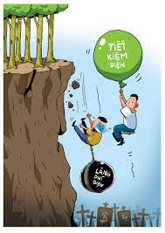



Slide 24
Bài 9: Tiết kiệm
Tạm biệt!
Chúc các em học tốt!

